Slide 1





Flutter进阶之路
跨平台框架实现
————祁志远
Notes:
大家下午好，首先感谢大家在百忙之中抽出时间来到这里定听我的讲座，我今天为大家分享的是一个关于跨平台框架--flutter。

Slide 2

Flutter介绍
开发环境搭建
目录
contents
常用组件讲解
具体使用
Notes:
今天课程主要为大家简单介绍一下flutter、然后介绍一下flutter的安装使用，最后会以一个小的案例展示flutter,
话不多说，咱们现在进入正题。

Slide 3
Flutter
Flutter是Google使用Dart语言开发的移动UI框架，可以快速在iOS和Android上构建高质量的原生用户界面.
Flutter可以与现有的代码一起工作。在全世界，Flutter正在被越来越多的开发者和组织使用，并且Flutter是完全免费、开源的。
Notes:
我从拷贝官网的一段介绍，让大家有一个直观的认识：
我觉的这句话的重点有三个：

Slide 4
Flutter
解读重要三点
1.跨平台： Linux、Android、iOS、Fuchsia
2.原生用户界面： 它是原生的，让我们体验更好，性能更好
3.开源免费：完全开源，可以进行商用
Notes:
跨平台：现在Flutter至少可以跨4种平台，甚至支持嵌入式开发。我们常用的有Linux、Android、IOS，甚至可以在谷歌最新的操作系统Fuchsia上进行运行,经过第三方扩展，甚至可以跑在MacOS和Windows上，到目前为止，Flutter算是支持平台最多的框架了，良好的跨平台性，直接带来的好处就是减少开发成本。
原生用户界面： 它是原生的，让我们的体验更好，性能更好。用官方的话讲就是平滑而自然的滑动效果和平台感知，为您的用户带来全新的体验。
开源免费：这个不用多说，软件生产从企业内部走向社会化分工协作，前提是开放，是标准，要依赖开源。

Slide 5
Flutter
Flutter与主流框架对比
Cordova：混合式开发框架（Hybrid App）
RN(React Native)：生成原生APP，但以View为基础嵌入
Flutter：在渲染技术上，选择自己的GDI
Notes:
这里我们简单的对集中跨平台框架进行对比：
Cordova：个人认为Flutter可以完胜了，因为Cordova还是基于网页技术进行包装，利用插件的形式开发移动应用的，就这一点。无论是性能还是体验，Flutter都可以完胜了。
RN（React Native）：RN的效率由于是将View编译成了原生View,所以效率上要比基于Cordova的HTML5高很多,但是它也有效率问题,RN的渲染机制是基于前端框架的考虑,复杂的UI渲染是需要依赖多个view叠加.比如我们渲染一个复杂的ListView,每一个小的控件,都是一个native的view,然后相互组合叠加.想想此时如果我们的list再需要滑动刷新,会有多少个对象需要渲染.这一点flutter做的就非常好，他是通过只渲染界面内的部件，就不用担心性能问题。
Flutter：吸收了前两者的教训之后,在渲染技术上,选择了自己实现(GDI),由于有更好的可控性,使用了新的语言Dart,避免了RN的那种通过桥接器与Javascript通讯导致效率低下的问题,所以在性能方面比RN更高一筹;有经验的开发者可以打开Android手机开发者选项里面的显示边界布局,发现Flutter的布局是一个整体.说明Flutter的渲染没用使用原生控件进行渲染。

Slide 6
Flutter
Flutter介绍
Flutter 技术的生态环境
国内使用的公司：阿里咸鱼、腾讯NOW直播、京东、美团、今日头条知名互联网公司。
Flutter开发适合的人群
Notes:
Flutter生态情况
由于有google这样的超级公司支持和推广，Flutter虽然刚出来没有多久，但是生态还是非常好的，中国也有了大量的Flutter爱好者，国内使用的公司：阿里咸鱼、腾讯NOW、京东、美团、今日头条。
学习适合人群
经过这么长时间对于flutter的了解，我觉得只要熟悉一门开发语言的人都能够快速进入到flutter的开发之中，Flutter采用Dart语言进行开发，它囊括了多数编程语言的优点，大家看到dart语言就会有一种似曾相识感觉，特别容易上手。

Slide 7
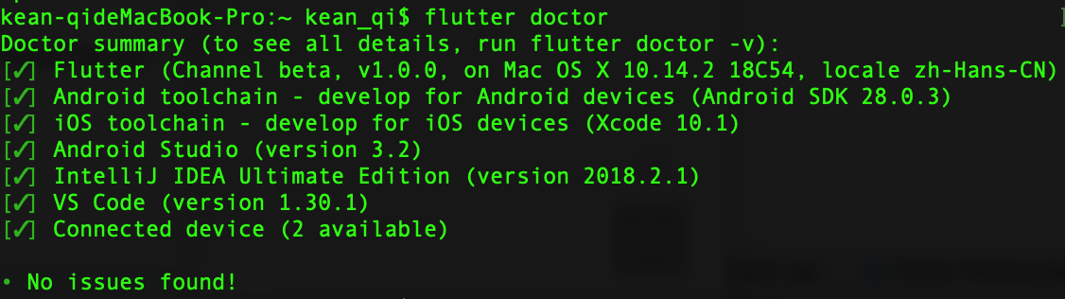
Flutter
Flutter 开发环境搭建
1、配置国内镜像
4、安装iOS开发依赖项
2、Flutter SDK安装
5、安装Android开发依赖项
3、执行flutter doctor
6、准备就绪
Notes:
1.配置国内镜像
因为flutter是Google开发的，所以在国内使用的话，有条件的可以直接翻墙使用，也可以使用国内的镜像。
2. Flutter SDK安装
下载Flutter SDK安装包（如果你所在的网络环境下得动的话）：https://flutter.io/sdk-archive/#macos
如果下不动可以直接到github项目去release记录里下载：https://github.com/flutter/flutter/releases
下载完之后配置一下环境变量，保证终端能够找到flutter
3.在终端 flutter doctor
这个命令会检查依赖项是否已经安装完整。
他会提示未安装的依赖。
那么只需要按照打叉的项目一个个解决就可以了。
后面安装对应的依赖
安装IDE之后需要在对应IDE中安装flutter和dart的插件，这样才可以进行开发。

Slide 8
Flutter
Dart的一些重要概念
在Dart中，一切都是对象，所有的对象都是继承自Object
Dart是强类型语言，但可以用var或 dynamic来声明一个变量，
Dart会自动推断其数据类型,dynamic类似c#
没有赋初值的变量都会有默认值null
Dart支持顶层方法，如main方法，可以在方法内部创建方法
Dart支持顶层变量，也支持类变量或对象变量
Dart没有public protected private等关键字，
如果某个变量以下划线（_）开头，代表这个变量在库中是私有的

Slide 9
Flutter
Dart一些语法特点
定义变量
var tag = “666”；
final name = anji-plus’; 一旦赋值，就不能改变final变量的值。 final修饰常量。
const value= 1000000; const 的值在编译期确定
Number类型分为int 和 double， 没有float类型；
Bool类型可以进行if等判断，不同于js可以使用var g = “null”； if（g){};
Dart 不需要给变量设置 setter getter 方法.
int i = 0; 不支持 print(“aaaa” + i); print("aaaa" + i.toString());
AA ??= “999”；
getDetail(Sting productName, productId, {pageSize =20}){}
getDetail(“Name”, 10, pageSize: 10);
Notes:
如果熟悉java或者JavaScript，只需要注意下面的一些语法特性即可，
其他的都比较类似，不用特意关注。
var 可以定义变量，如 var tag = "666"，其中 const 的值在编译期确定，final 的值要到编译时才确定。
Dart 中 number 类型分为 int和 double，其中 java 中的 long 对应的也是 Dart 中的 int 类型。Dart 中没有 float 类型。
Dart 下只有 bool 型可以用于 if 等判断，不同于 JS 这种使用方式是不合法的 var g = "null"; if(g){}。
Dart 中所有的基础类型、类等都继承 Object ，默认值是 NULL， 自带 getter 和 setter ，而如果是 final 或者 const 的话，那么它只有一个 getter 方法。
Dart 中 final 和 const 表示常量，比如 final name = 999'; const value= 1000000;同时 static const组合代表了静态常量。
Dart 下的数值，在作为字符串使用时，是需要显式指定的。
比如：int i = 0; print("aaaa" + i);这样并不支持，需要 print("aaaa" + i.toString());这样使用。
这和 Java 与 JS 存在差异。所以在使用动态类型时，需要注意不要把 number 类型当做 String 使用。
Dart 下 ?? 、??= 属于操作符，如: AA ?? "999" 表示如果 AA 为空，返回999；AA ??= "999" 表示如果 AA 为空，给 AA 设置成 999。
Dart 方法可以设置 参数默认值和 指定名称。比如： getDetail(Sting productName, productId, {pageSize =20}){}方法，这里 pageSize 不设置的话，默认是 “20” 。参数类型可以指定或者不指定。调用效果： getDetail(“Name”, 10, pageSize: 10);

Slide 10
Flutter
Dart一些语法特点
///模拟等待两秒，返回OK
request() async {
await Future.delayed(Duration(seconds: 1));
return"ok!";
}
///得到"ok!"后，将"ok!"修改为"ok from request"doSomeThing() async {
String data = await request();
data = "ok from request";
return data;
}
///打印结果
renderSome() {
doSomeThing().then((value) {
print(value);
///输出ok from request
});
}
class ModelA {
String name;
String tag;
//默认构造方法，赋值给name和tag
ModelA(this.name, this.tag);
//返回一个空的ModelA
ModelA.empty();
//返回一个设置了name的ModelA ModelA.forName(this.name);
}
Notes:
Dart 中多构造函数，可以通过如下代码实现的。默认构造方法只能有一个，而通过Model.empty() 方法可以创建一个空参数的类，其实方法名称随你喜欢。而变量初始化值时，只需要通过 this.name 在构造方法中指定即可：
Flutter 中支持 async/await。如果返回的还是 Future便可以 then().then.()的流式操作了 。

Slide 11
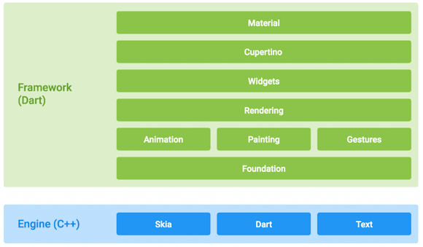
Flutter
Flutter框架概览
Notes:
Flutter的框架部分完全使用Dart语言实现，并且有着清晰的分层架构。
Framework底层是Flutter引擎，引擎主要有负责图形绘制（Skia）、文字排版（libtxt）和提供Dart运行时，引擎全部使用C++实现，
Framework层使我们可以用Dart语言调用引擎的强大能力。
Framework的最底层叫做Foundation，其中定义的大都是非常基础的、提供给其他所有层使用的工具类和方法。
绘制库（Painting）封装了Flutter Engine提供的绘制接口，Animation是动画相关的类.
Gesture提供了手势识别相关的功能，包括触摸事件类定义和多种内置的手势识别器。
Rendering是flutter的渲染库，相当于Flutter引擎的胶水层，负责管理帧重绘、窗口尺寸和渲染相关参数变化的监听。
widgets即Flutter的部件，上层的Material及Cupertino皆是widgets的封装。
对于Android平台，Flutter引擎的C/C++代码是由NDK编译，在iOS平台，则是由LLVM编译，
两个平台的Dart代码都是AOT编译（运行前编译）为本地代码，开发模拟器上则使用JIT编译(动态(即时)编译),可以直接进行秒级热部署，

Slide 12
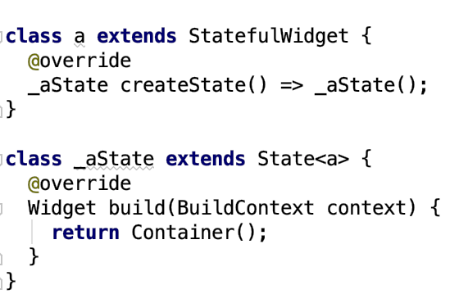
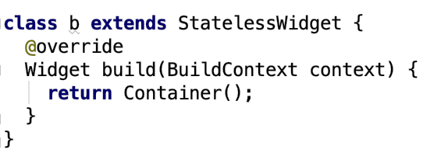
Flutter
Flutter状态Widget
Notes:
无状态StatelessWidget
不需要可变状态的小部件。无状态小部件是一个小部件，
它通过构建一系列其他小部件来更加具体地描述用户界面，从而描述用户界面的一部分。
有状态StatefulWidget
具有可变状态( state)的Widget(窗口小部件).
状态( state) 是可以在构建Widget时同步读取时 和 在Widget的生命周期期间可能改变的信息。
Widget实现者的责任就是 在状态改变时通过 State.setState立即通知状态

Slide 13
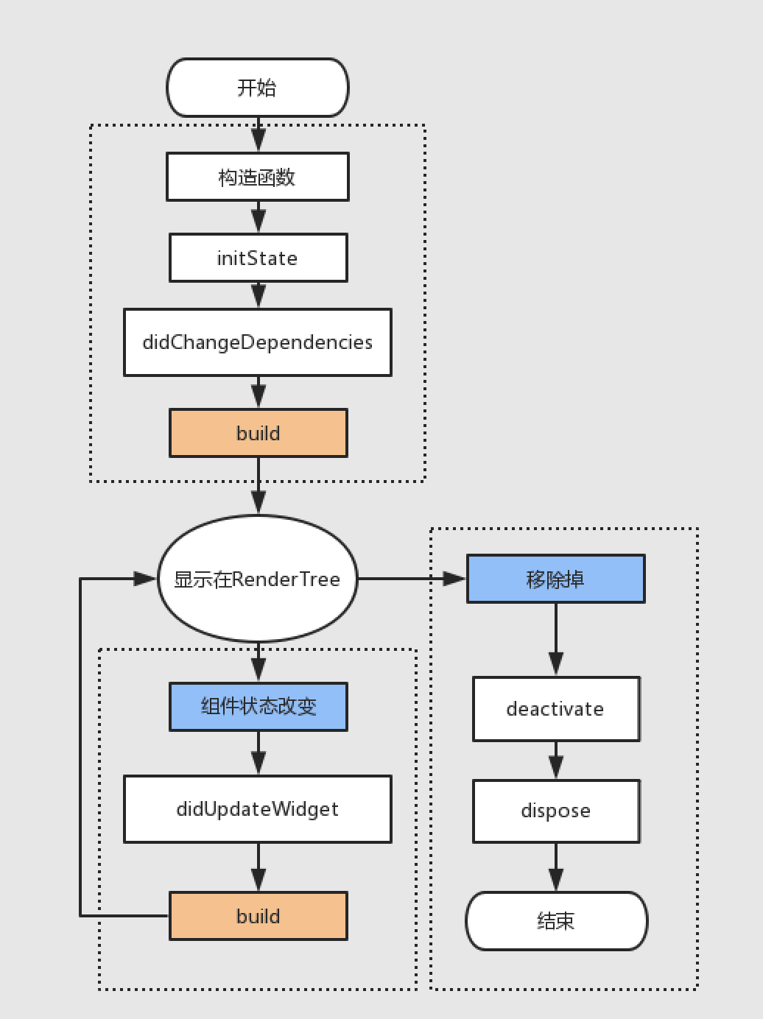
Flutter
Flutte生命周期
Notes:
和其他的视图框架比如android的Activity和iOS的viewController一样，flutter中的视图Widget也存在生命周期，生命周期的回调函数提现在了State上面。
理解flutter的生命周期，对我们写出一个合理的控件至关重要。
大致分为三部分：
初始化（插入渲染树）
状态改变（在渲染树中存在）
销毁（从渲染树种移除）
initState
当插入渲染树的时候调用，这个函数在生命周期中只调用一次。这里可以做一些初始化工作，比如初始化State的变量。
didChangeDependencies
这个函数会紧跟在initState之后调用
didUpdateWidget
当组件的状态改变的时候就会调用didUpdateWidget,
比如调用了setState.
实际上这里flutter框架会创建一个新的Widget,绑定本State，并在这个函数中传递老的Widget。
这个函数一般用于比较新、老Widget，看看哪些属性改变了，并对State做一些调整。
需要注意的是，涉及到controller的变更，需要在这个函数中移除老的controller的监听，并创建新controller的监听。
Deactivate
在dispose之前，会调用这个函数。
Dispose
一旦到这个阶段，组件就要被销毁了，这个函数一般会移除监听，清理环境。

Slide 14
Flutter
Flutter 基础部件
Notes:
Flutter 中常见的部件有 MaterialApp、Scaffold、Appbar、Text、Image、FlatButton等 MaterialApp 一般作为APP顶层的主页入口，可配置主题，多语言，路由等
Scaffold 一般用户页面的承载Widget，包含appbar、snackbar、drawer等material design的设定。
Appbar 一般用于Scaffold的appbar ，内有标题，二级页面返回按键等，当然不止这些，tabbar等也会需要它 。
Text 显示文本，几乎都会用到，主要是通过style设置TextStyle来设置字体样式等。
RichText 富文本，通过设置TextSpan，可以拼接出富文本场景。
TextField 文本输入框 ：new TextField(controller: //文本控制器, obscureText: "hint文本");
Image 图片加载: new FadeInImage.assetNetwork( placeholder: "预览图", fit: BoxFit.fitWidth, image: "url");
FlatButton 按键点击: new FlatButton(onPressed: () {},child: new Container());

Slide 15
Flutter
Flutter 布局
Notes:
Flutter 中拥有需要将近30种内置的 布局Widget，其中常用有 Container、Padding、Center、Flex、Stack、Row、Column、ListView 等，下面简单讲解它们的特性和使用,
Container ：最常用的默认布局！只能包含一个child:，支持配置 padding,margin,color,宽高,decoration（一般配置边框和阴影）等配置，
在 Flutter 中，不是所有的控件都有 宽高、padding、margin、color等属性，所以才会有 Padding、Center 等 Widget 的存在。
Column、Row 绝对是必备布局， 横竖布局也是日常中最常见的场景。如下方所示，它们常用的有这些属性配置：
主轴方向是 start 或 center 等；副轴方向方向是 start 或 center 等；mainAxisSize 是充满最大尺寸，或者只根据子 Widget 显示最小尺寸。
Expanded 在 Column 和 Row 中代表着平均充满，当有两个存在的时候默认均分充满。同时页可以设置 flex 属性决定比例。

Slide 16
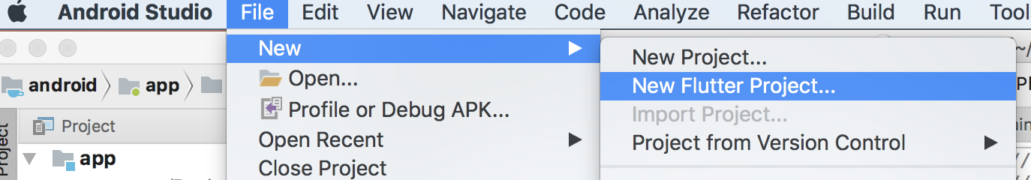
Flutter
运行第一个Flutter应用
2、 点击.yaml 选择 packages get， 获取packages
3、运行Flutter

Slide 17
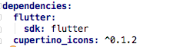
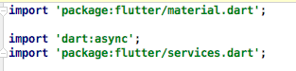
Flutter
Flutter包管理和插件
Flutter 已经有了一个丰富的开发者生态系统：开发人员已有大量可以使用的包和插件。
要添加包或插件，只需在应用程序的根目录下的 pubspec.yaml 文件中包含依赖项即可。 然后从命令行或 IDE 运行 flutter packages get，Flutter 的工具将引入所有必需的依赖关系。
要将流行的图像选择器插件用于 Flutter，只需在 pubspec.yaml 中将其列为依赖项
然后运行 flutter packages get 拉取所有依耐项，然后可以在 Dart 中导入和使用它

Slide 18
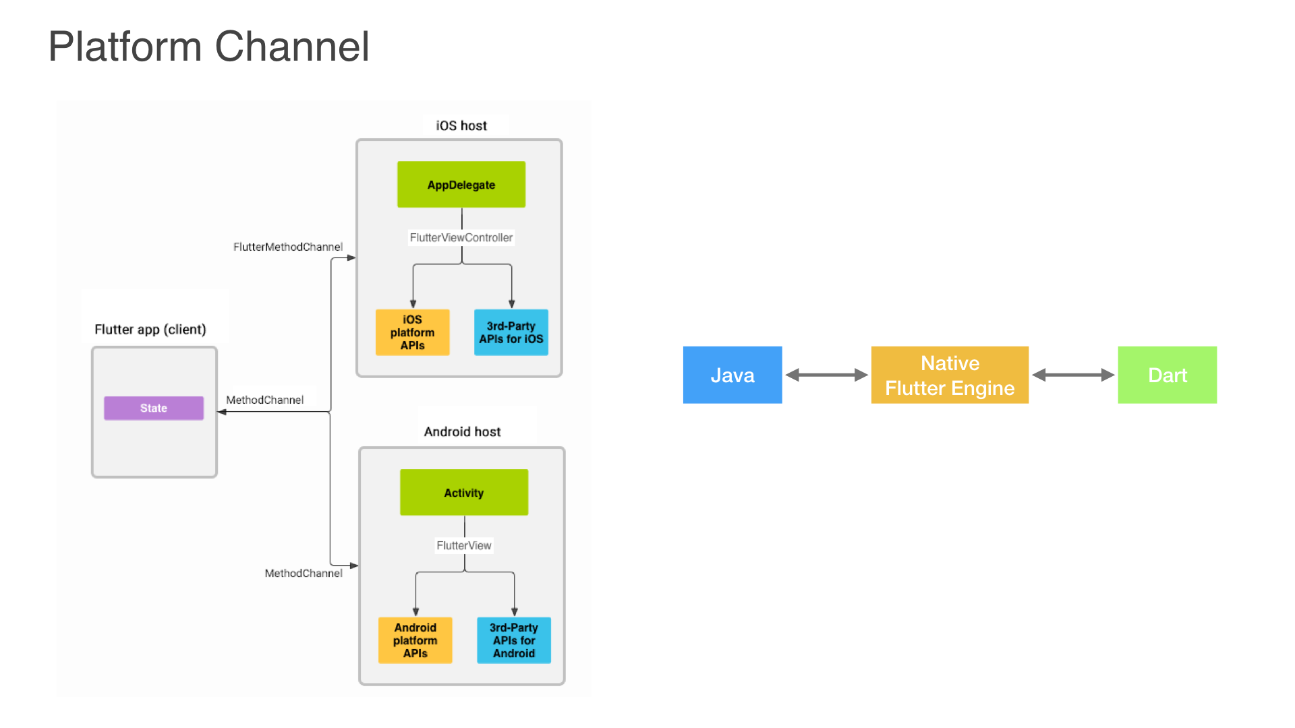
Flutter
Flutter 与原生交互

Slide 19
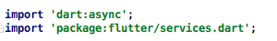
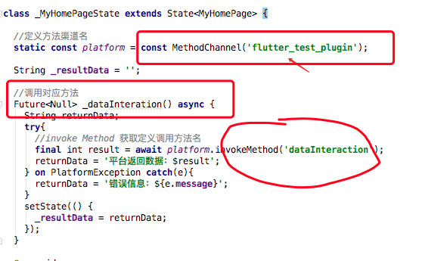
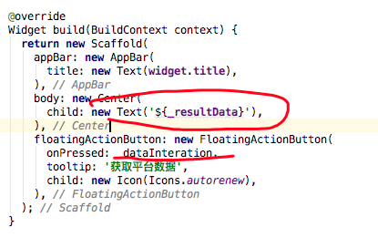
Flutter
Flutter 与原生交互
为了在 Android 和 iOS 上提供对本机平台 API 的访问，Flutter 应用程序可以使用平台通道。 这允许 Dart 代码将消息发送到 iOS 或 Android 宿主应用。 许多可用的开源插件都是使用平台通道上的消息传递构建的。
Flutter界面调用包名

Slide 20
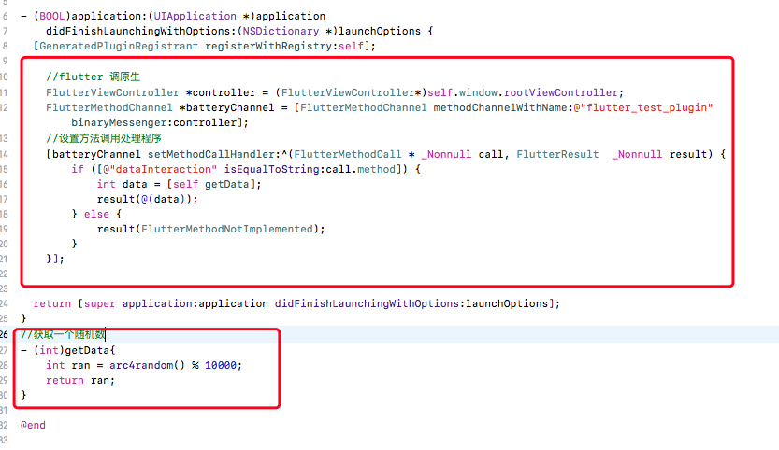
Flutter
iOS 与Flutter交互
iOS AppDelegate设置监听对象，并实现对应方法

Slide 21
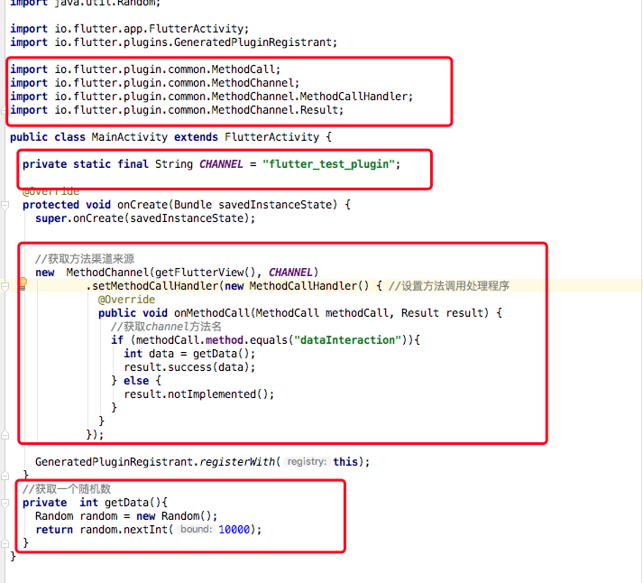
Flutter
Android 与Flutter交互
Android 的MainActivity设置监听对象，并实现对应方法

Slide 22
Flutter
发布Android版APP
检查 App Manifest，设置应用的名称及用户访问权限。
查看构建配置，配置包名，版本号等
添加启动图标及启动页，将对应的启动图标放入对应的文件
app签名，创建 keystore，引用应用程序中的keystore，在gradle中配置签名
构建一个发布版（release）APK
运行flutter build apk (flutter build 默认会包含 --release选项)
在设备上安装发行版APK
将APK发布到应用商店

Slide 23
Flutter
发布的IOS版APP
准备账号，
在iTunes Connect上注册您的应用程序，
注册一个 Bundle ID，
配置对应证书，
在Xcode中配置对应的应用名，版本号，证书，添加应用的图标，及启动页等
先在应用程序目录编译flutter build ios
为确保Xcode刷新release模式配置，关闭并重新打开Xcode。
接着在Xcode中打包，上架。

Slide 24
感谢你的耐心倾听

